Slide 1
Тема № 20 Спектральний алгоритм синтезу поліноміальних нейронних елементів
Модуль № 4
Методи синтезу нейронних елементів

Slide 2
Метод апроксимації
У лекції розглядаються нейронні елементи з узагальненою пороговою функцією активації і наводиться спектральний ітераційний метод їх синтезу, заснований на використанні характер-истичних векторів.

Slide 3
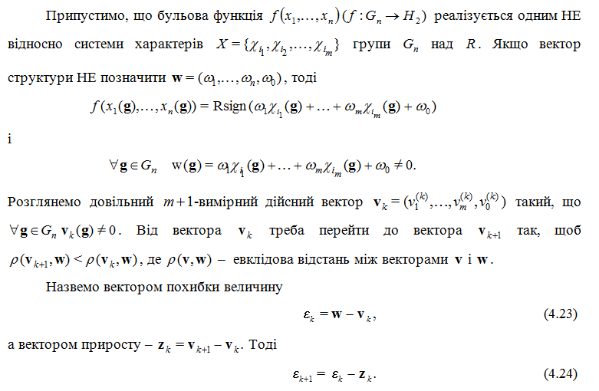
Ітераційний алгоритм синтезу НЕ

Slide 4
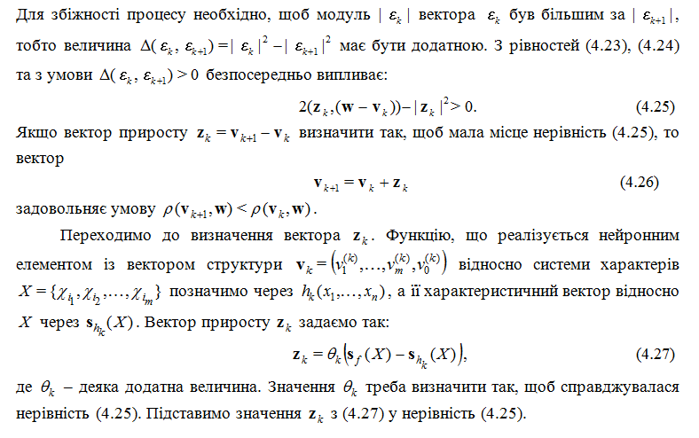
Ітераційний алгоритм синтезу НЕ

Slide 5
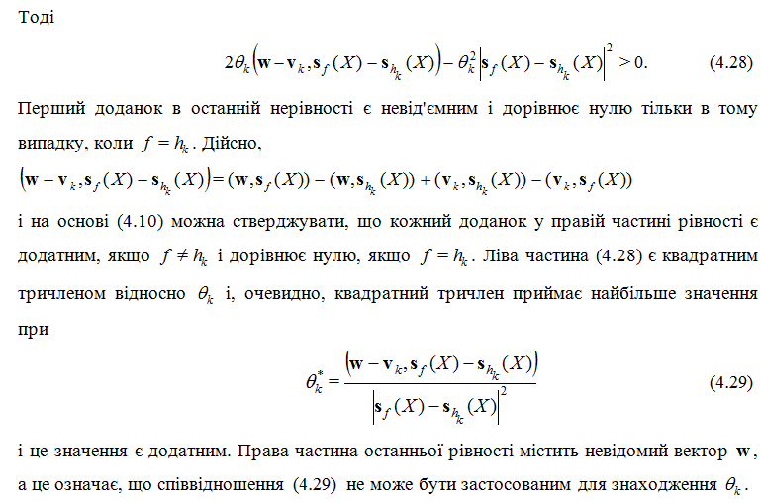
Ітераційний алгоритм синтезу НЕ

Slide 6
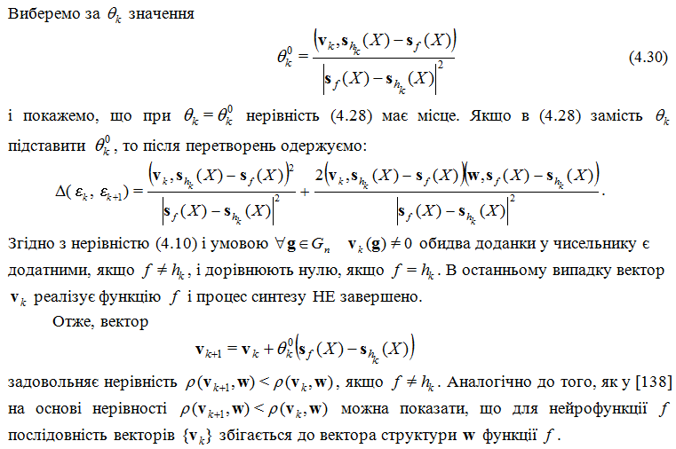
Ітераційний алгоритм синтезу НЕ

Slide 7
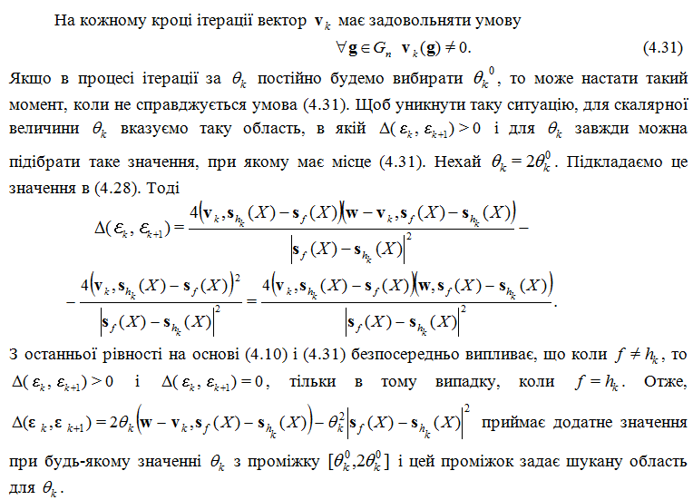
Ітераційний алгоритм синтезу НЕ

Slide 8
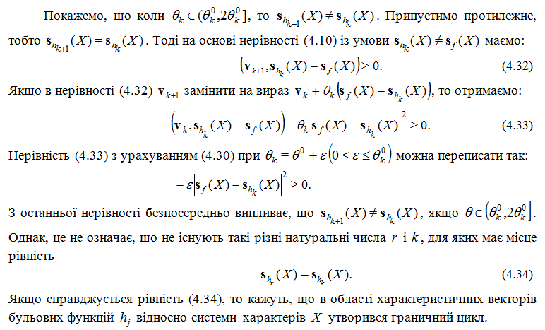
Ітераційний алгоритм синтезу НЕ

Slide 9
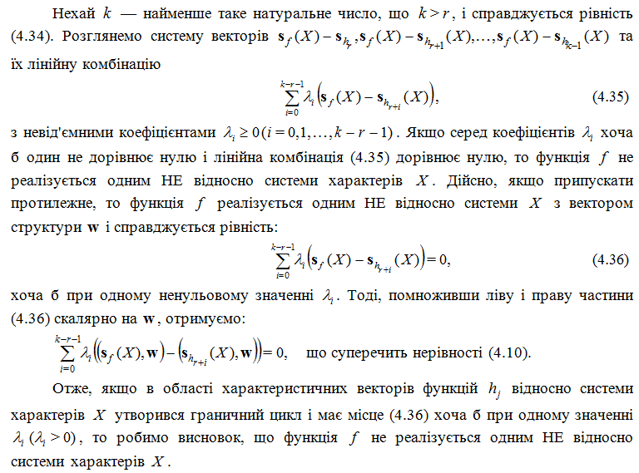
Ітераційний алгоритм синтезу НЕ

Slide 10
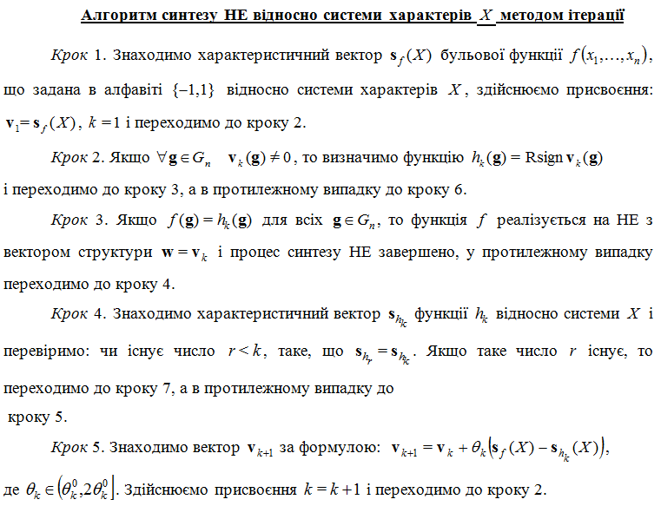
Ітераційний алгоритм синтезу НЕ

Slide 11
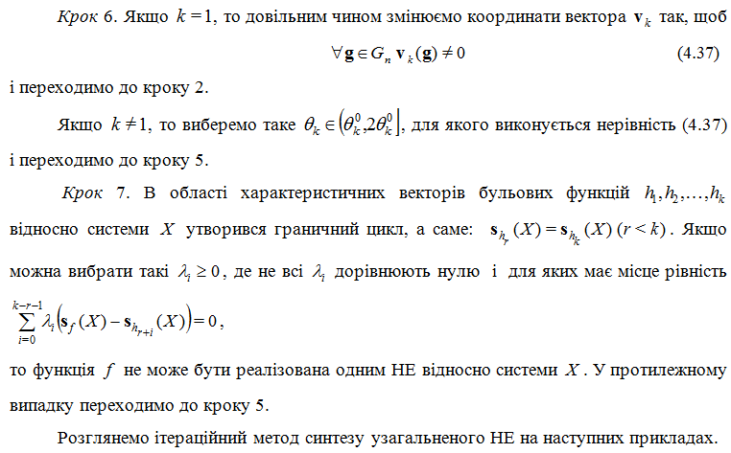
Ітераційний алгоритм синтезу НЕ

Slide 12
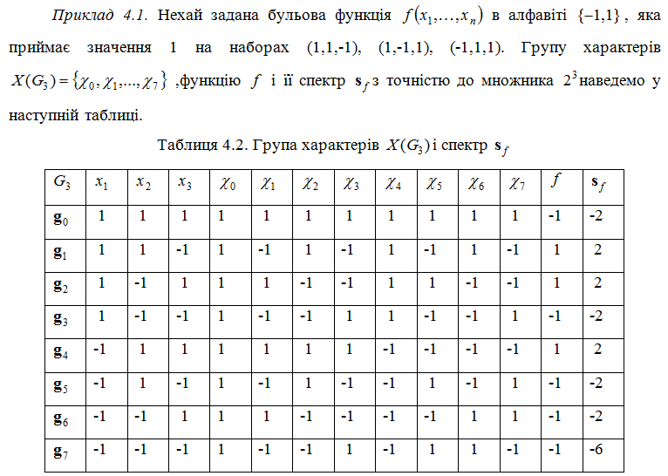
Ітераційний алгоритм синтезу НЕ

Slide 13
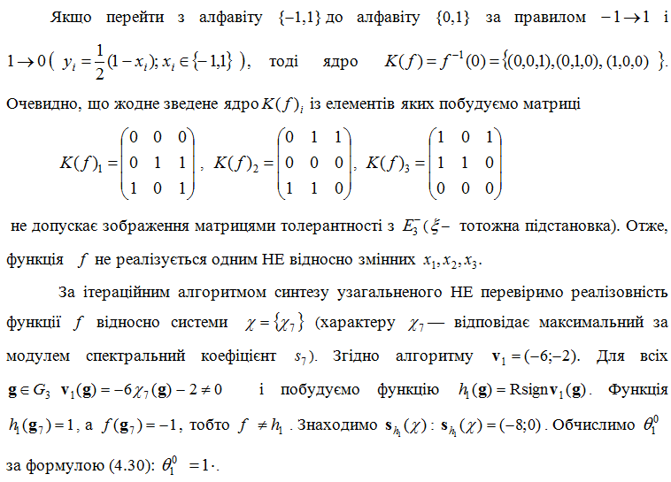
Ітераційний алгоритм синтезу НЕ

Slide 14
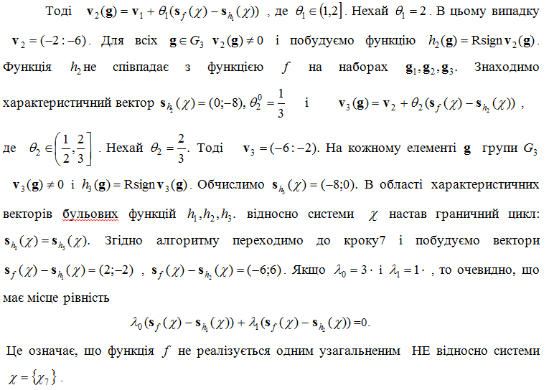
Ітераційний алгоритм синтезу НЕ

Slide 15
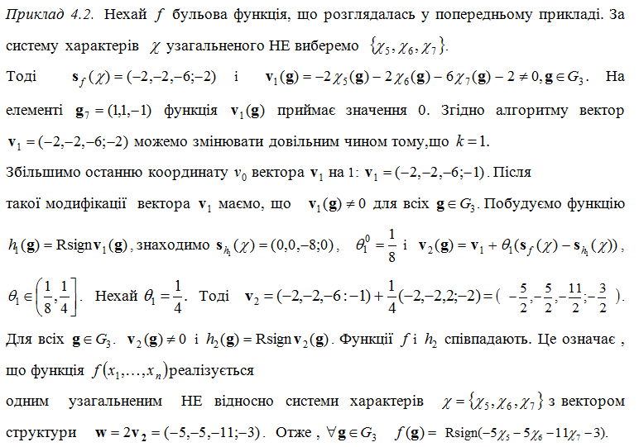
Ітераційний алгоритм синтезу НЕ

Slide 16
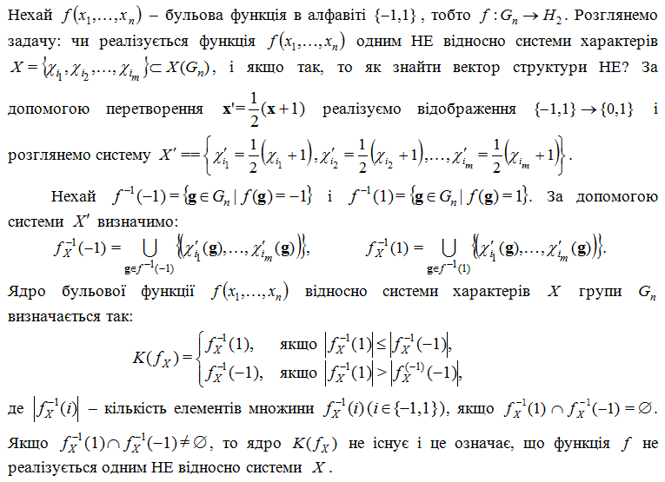
Метод матриць толерантності для синтезу НЕ

Slide 17
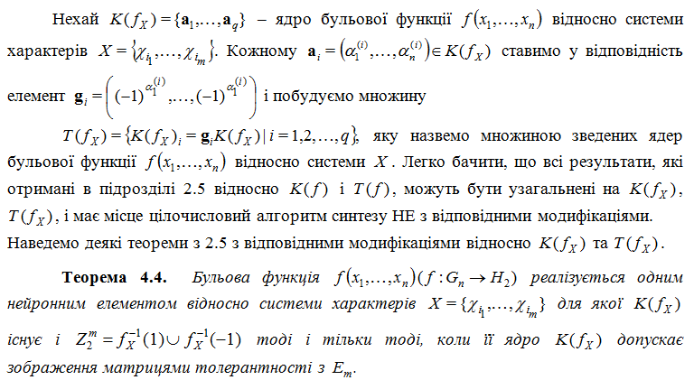
Метод матриць толерантності для синтезу НЕ

Slide 18
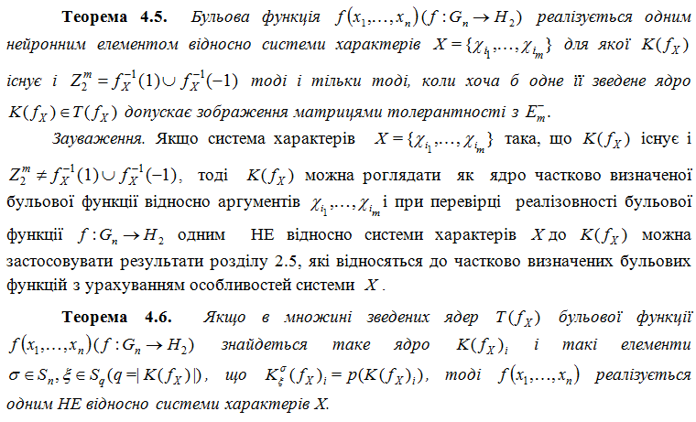
Метод матриць толерантності для синтезу НЕ

